Slide 1
CONOSCERLI PER DIFENDERSI
BULLISMO E CYBERBULLISMO:
«Nessuno può farti sentire inferiore senza il tuo consenso»
Eleanor Roosevelt

Slide 2
BULLISMO
- definizione -
Forma di prevaricazione, singola o di gruppo;
Esercitata in forma continuativa nei confronti di una vittima predestinata;
Non fa riferimento ad un singolo comportamento aggressivo ma ad una vera e propria esperienza persecutoria

Slide 3
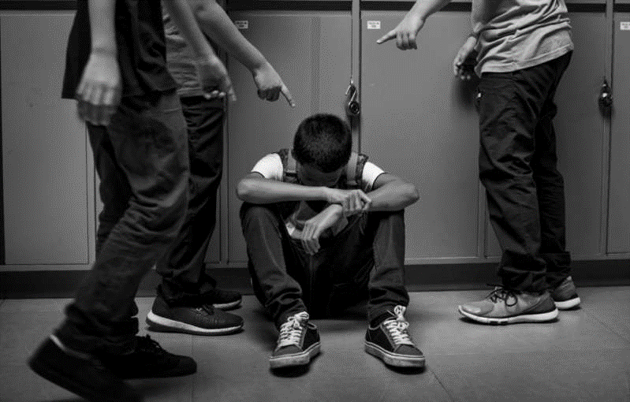
BULLISMO:
ABUSO DI POTERE PREMEDITATO E RIPETITIVO DIRETTO CONTRO UNO O PIU’ INDIVIDUI INCAPACI DI DIFENDERSI
- definizione -

Slide 4
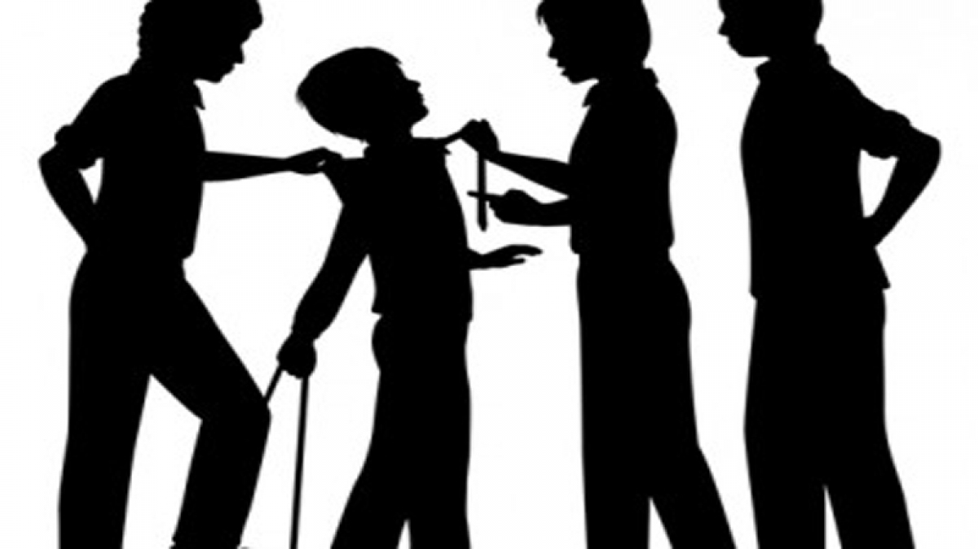
BULLISMO
- caratteristiche -
Intenzionalità;
Ripetitività;
Sistematicità (modalità);
Asimmetria di potere;
Presenza di complici e spettatori;
Incapacità della vittima di difendersi e denunciare i fatti

Slide 5
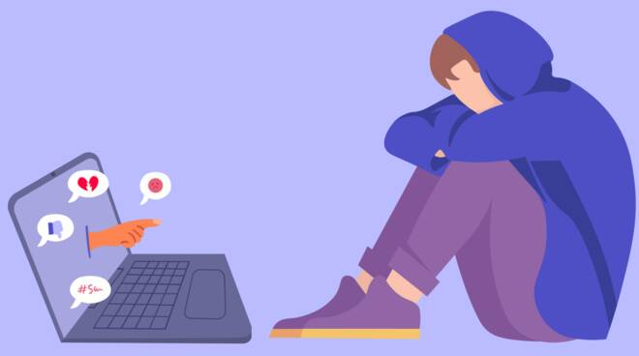
CYBERBULLISMO
- definizione -
Azione aggressiva e intenzionale agita, da un individuo o da un gruppo di persone, utilizzando mezzi informatici nei confronti di una persona che non può difendersi

Slide 6
CYBERBULLISMO
- caratteristiche -
ELEMENTI IN COMUNE CON IL BULLISMO | ELEMENTI NUOVI DEL CYBERBULLISMO
Intenzionalità | Rapida diffusione
Ripetitività | Anonimato De-responsabilizzazione
Squilibrio di potere | Pubblico vasto
 | Permanenza nel tempo

Slide 7
CYBERBULLISMO
Elementi di continuità con il bullismo
Elementi di novità
Utilizzo delle nuove tecnologie

Slide 8
CYBERBULLISMO
- tipologie -
Scritto-verbale: offese e insulti inviati tramite messaggi di testo e/o e-mail e diffusi su siti, social-network o cellulare;
Visivo: diffusione di foto e video che ritraggono situazioni intime, violente o spiacevoli tramite cellulare, siti web o social-network;
Esclusione: esclusione dalla comunicazione on-line da gruppi virtuali;
Impersonificazione: furto, appropriazione, utilizzo e diffusione di informazioni personali a terzi

Slide 9
LA TUA SCUOLA C’ E’ !!
----------- https://icceresara.edu.it/prevenzione-e-contrasto-al-bullismo-cyberbullismo/---------
IL BULLISMO NON DEVE ESSERE UN SEGRETO.
PARLARE E’ IL PRIMO PASSO PER RISOLVERE IL PROBLEMA

